Slide 1
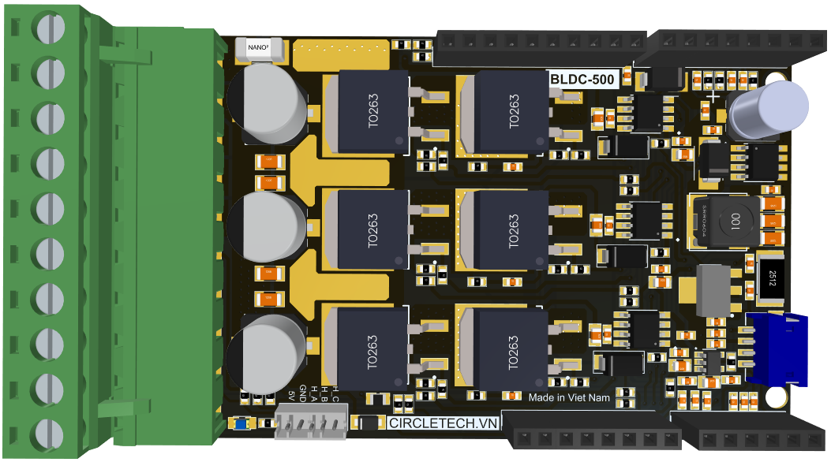
Remove khối này thay bằng mạch rời
https://icdayroi.com/mach-giam-ap-dc-xl7015-0-8a-5-80v
Thay MOSFET
https://www.thegioiic.com/irfs4115pbf-mosfet-kenh-n-150v-195a-to-263-3?gidzl=gidZ8ExvZa2lr-SYxEI9HwxLuIJtj8r8juQmU_FdsHdYqxSfzBNQJRg3jdgkiTiOw8RdAJ9t05XLx_YEH0
Thay tụ 50V thành tụ 63V
https://www.thegioiic.com/tu-nhom-smd-100uf-63v-10x10-5mm

Slide 2
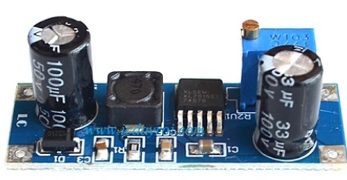
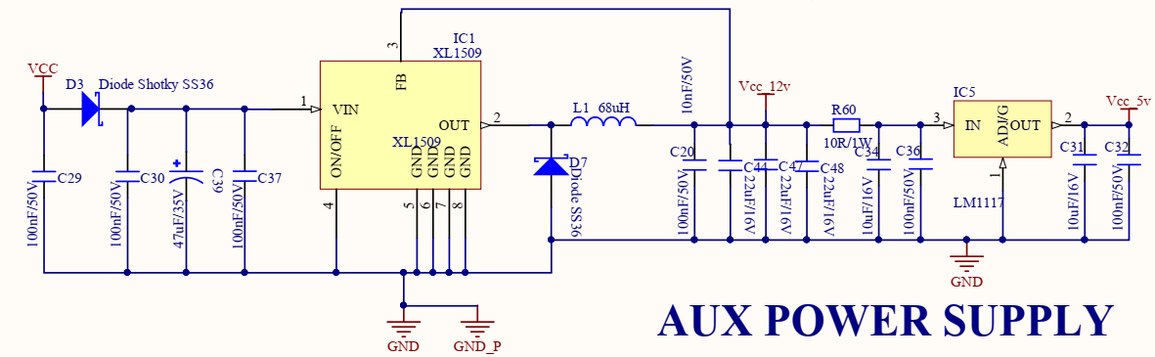
Chú ý: nối đúng +/- trên mạch thực tế!!!

